Slide 1
Android
ECOLE SUPÉRIEURE PRIVÉE D’INGÉNIERIE ET DE TECHNOLOGIE
SUPPORT DE COURS 4ÈME ANNÉE INGÉNIEUR – SIM
ESPRIT MOBILE
A.U. 2013-2014

Slide 2
GUI(Part 3)
CHAPITRE 2 DURÉE: 1.30H SÉANCE 2

Slide 3
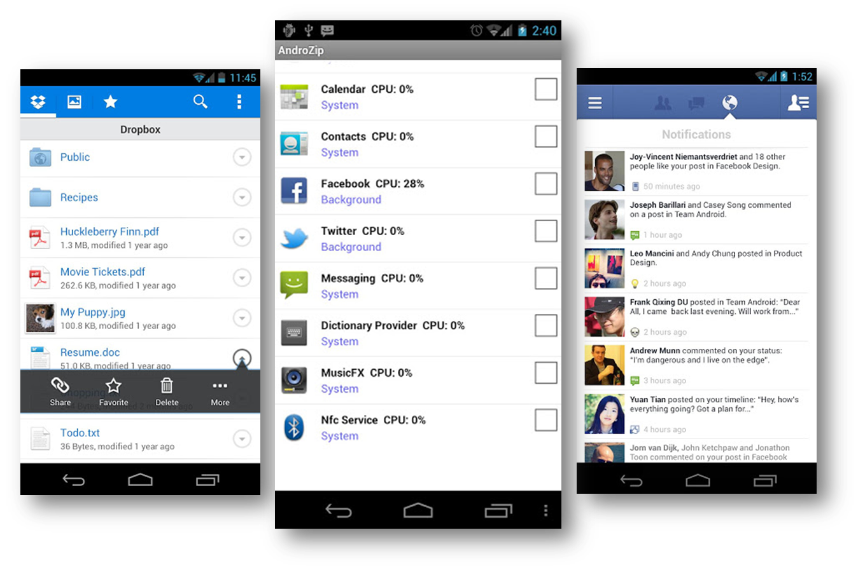
Workshop 3 - ListView
Explorer listView

Slide 4
ListView

Slide 5
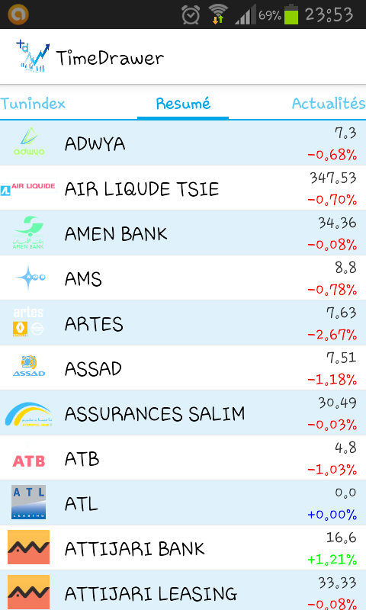
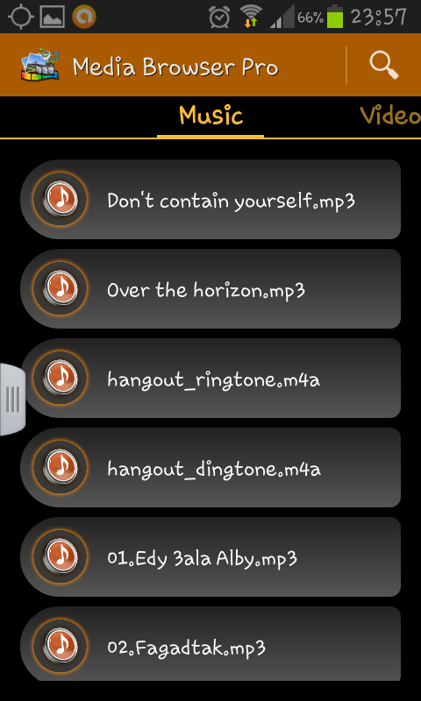
Définitions
ListView
Le ListView est un composant de type ViewGroup, c’est l'un des Widgets les plus utilisés sur Android. Il offre une vue simple d'éléments en liste verticale défilante. L'utilisateur étant habitué à cela, il est vraiment recommandé d'utiliser cette méthode.

Slide 6
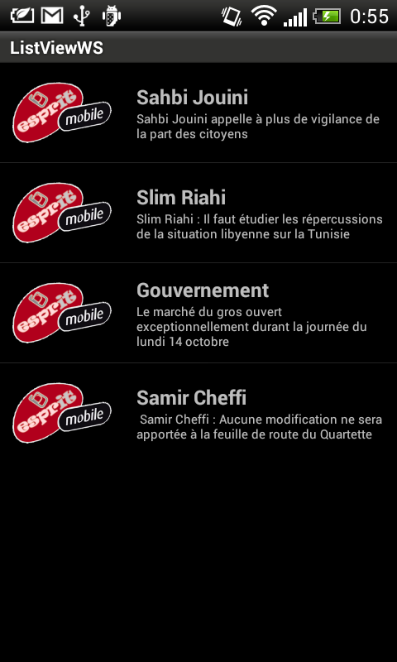
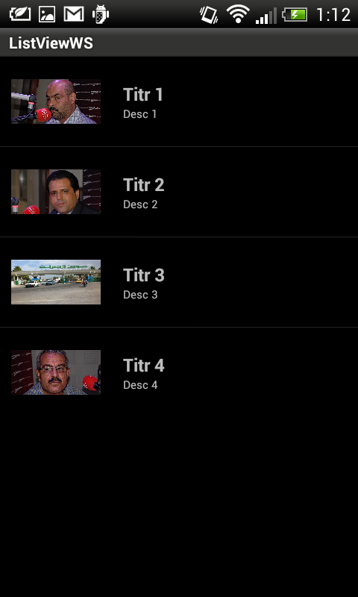
Travail Demandé
Créer une ListView simple avec des données statique
Hint: simpleAdapter
2. Ajouter des action sur les items de la Listview
3. Afficher la listView avec un custumAdapter
4. Refaire le même travail on utilisant la classe Picasso
Fichier concerné : ListViewSimple,java, ListViewAdapter, ArticleCustomAdapter

Slide 7
Android-Universal-Image-Loader
Instrument puissant et flexible pour le chargement asynchrone, la mise en cache et l'affichage des images sur Android.
Download: https://github.com/nostra13/Android-Universal-Image-Loader

Slide 8


Merci pour votre attention
Workshop
Validé
Android GUI (Part 1)
Android GUI (Part 2)
Composants de base(Part 1)
Composants de base(Part 2)
Persistance
Gestion Réseau

